Slide 1


専門演習説明
学校法人 東京農業大学
2024年度
情報メディア学系 メディアデザイン研究室 CG・Web分野
教授 松下孝太郎

Slide 2
メディアデザイン研究室
～ 授業実施方法 ～

Slide 3


授業実施方法
チ・キュ・ウ・ノ
ミ・ナ・サ・ン
コ・ン・ニ・チ・ハ
履修者を３つのグループに分け、CG・Web、映像、音響のそれぞれに関する授業（実習あるいは講義）、それぞれ３週にわたって実施する。
また、最後の３週は、授業担当教員それぞれがテーマを設定し、履修者は希望するテーマを選んで受講する（プレゼミ）。その結果、履修者はCG・Web、
映像、音響の３つの分野についての学びを得ると同時に、いずれかひとつの分野についての学びを深めることになる。
3つの分野を
学びます。

Slide 4

授業計画
[1] CG・Webについての授業１
[2] CG・Webについての授業２
[3] CG・Webについての実習３
[4] 映像についての授業１
[5] 映像についての授業２
[6] 映像についての授業３
[7] 音響についての授業１
[8] 音響についての授業２
[9] 音響についての授業３
[10] ゼミ説明会
[11] ゼミ面談日
[12] 研究倫理講習
[13] プレゼミ１
[14] プレゼミ２
[15] プレゼミ３
3つの分野が
3回ずつあります

Slide 5
CG・Web分野

Slide 6

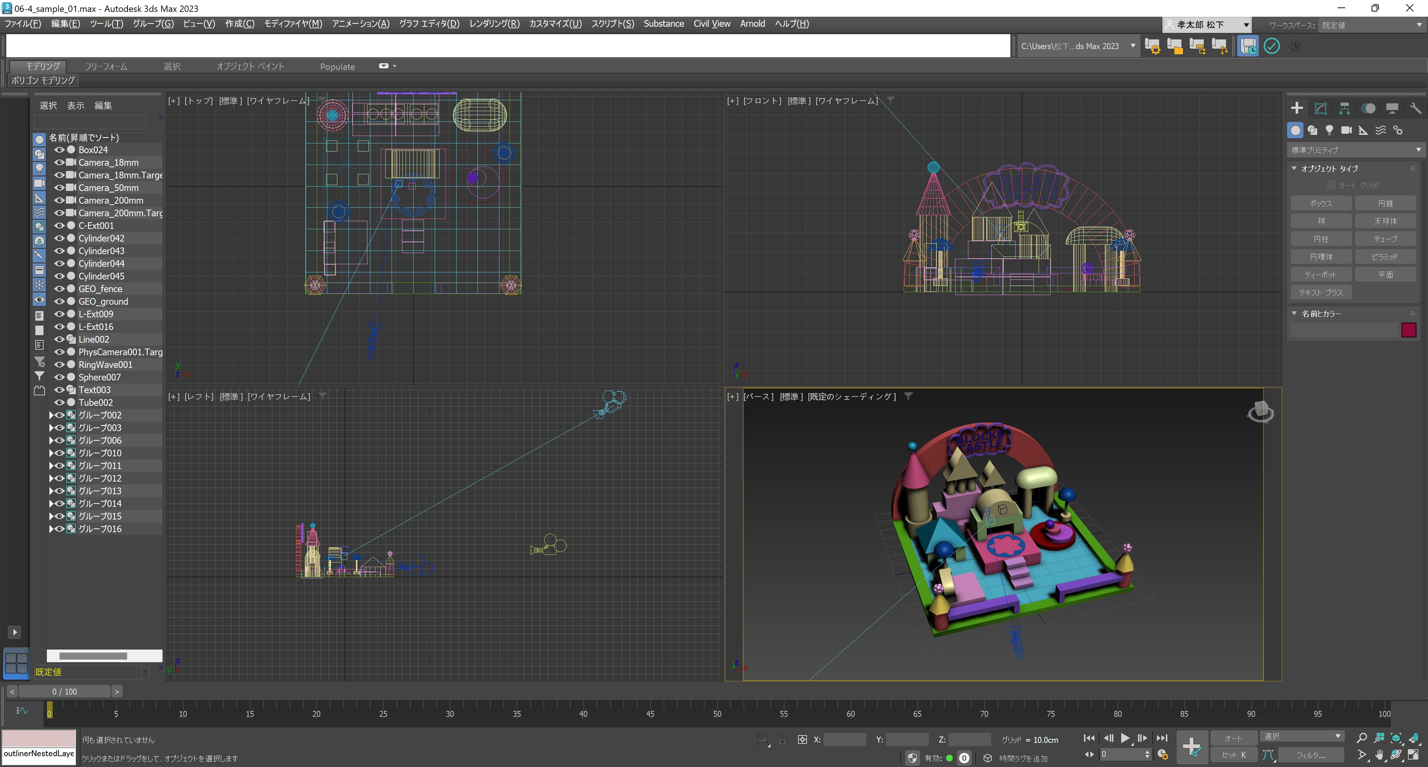
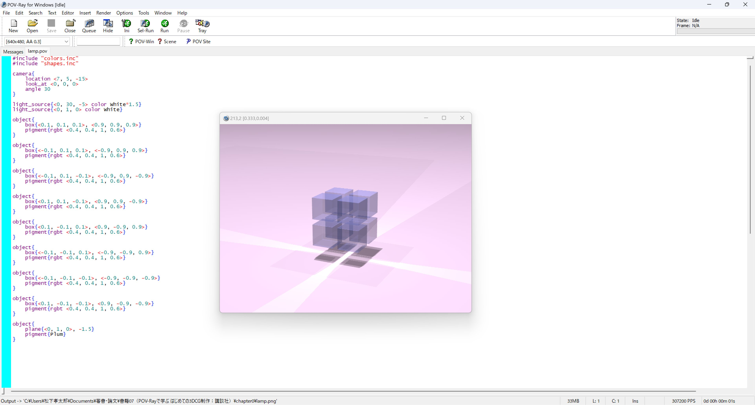
CGの開発方法
両方できたら最強!!
モデラーによる開発
プログラミングによる開発
モデラ―
プログラミング

Slide 7

CGの作成方法の利点・欠点
モデラーによる開発
  誰でも練習すれば使えるようになる。
  商用モデラーをマスターしていると就職に有利。
  そのモデラーの流行が終わればそれまで。
プログラミングによる開発
  流行に左右されないため知識がすたれない。
  プログラミングの知識が育成されるためSEとしても活躍できる。
  アルゴリズムや数学の知識が必要な場合がある。
そうだったのか!!
VR（Virtual Reality / 仮想現実）仮想世界を作成する技術
AR（Augmented Reality / 拡張現実）現実世界にデジタル情報を加えて表示させる技術
MR（Mixed Reality / 複合現実）現実世界と仮想世界を融合させて利用する技術

Slide 8


WebデザインとWeb技術
Webデザイン
  Webサイトの視覚的なデザイン
Web技術
  ネットワークやサーバー制御
レイアウトセンスも必要
プログラマーのようなイメージ
Webデザイン
Web技術

Slide 9



Webにおける現在のトレンド
へいへい～ほ～!!
有名YouTuberは
ブログも書くんだぜ!!
モバイル端末での表示とUI
ネットゲームの表示とUI
動画との連携
こんな人知らんよ?

Slide 10
CG・Web分野研究室の教員
～ 研究教育分野の概要 ～

Slide 11
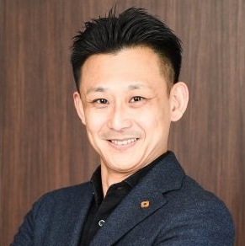
松下孝太郎（マツシタコウタロウ）
3次元コンピュータグラフィックス（プログラミング）
3次元コンピュータグラフィックス（モデラ―）
ビジュアルプログラミング
Web開発
動画融合処理
AI融合処理

Slide 12
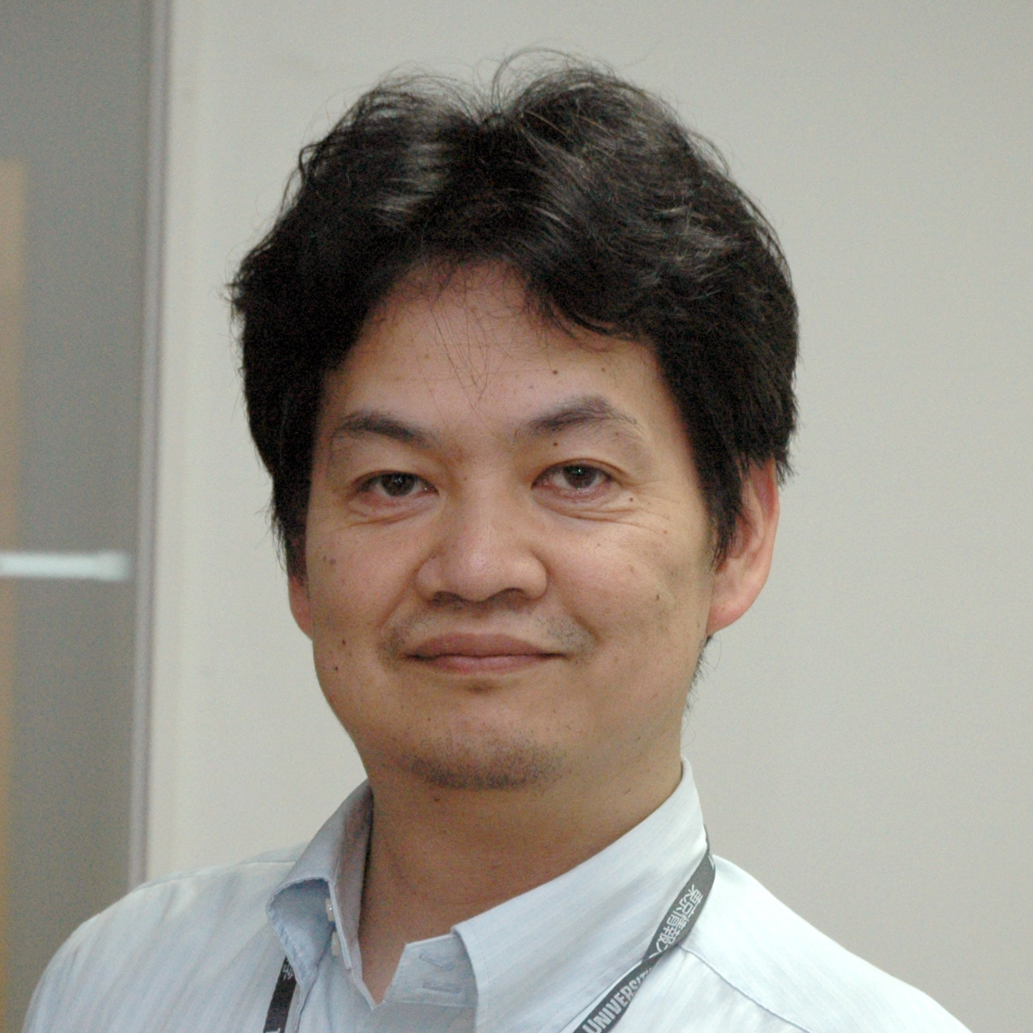
中島 淳（ナカジマ キヨシ）
3次元コンピュータグラフィックス（モデラ―）
3次元造形
ゲーム開発（ハードウェア）
ゲーム開発（ソフトウェア）
ゲーム歴史研究
デジタルパブリッシング
紙媒体出版

Slide 13

授業ピックアップ!! ～ お勧めの授業 ～
コンピュータグラフィックス演習
未経験者でも3次元CGと３次元CGアニメーションが作れるようになる。
ま・さ・に・奇跡の授業!!
他学系からも受講者が殺到し立ち見まで出る超絶人気授業。
受講者の声 ～ 次々に寄せられる賞賛の嵐 ～
勉強が好きでない私でもCGアニメが作れるようになった。
期末試験が無いので最高だった!!
先生も最高だった!!
後輩だけでなく、全学生にこの授業を勧めたい。

Slide 14
お知らせ
～ ホームページなど ～

Slide 15
ホームページ
■松下孝太郎ゼミホームページ
http://www.rsch.tuis.ac.jp/~matusita/
■中島淳ゼミホームページ
https://www.tuis.ac.jp/teacher/gakubu_informatics/nakajima-k/
検索サイトでの検索で行けます!!
松下孝太郎
中島淳

Slide 16
YouTube（その1）
☆松下ゼミメインチャンネル
学生作品やゼミの楽しい様子を紹介
登録者250人超の超人気伸びしろありありチャンネル
https://www.youtube.com/@dr.kotaromatsushita8629/videos
登録者500人超えの際は
記念ライブを決行予定!!
今すぐアクセス&登録!!
松下ゼミHP内のリンクから行けます!!
松下孝太郎

Slide 17

YouTube（その2）
☆松下ゼミサブチャンネル
動画編集やプログラミングに使う素敵な風景素材を紹介
1年で登録者5倍（30人→150人）のバズりまくりチャンネル
https://www.youtube.com/channel/UCBU58ztJ2rUDm-abNPdRPWg/videos
松下ゼミHP内のリンクから行けます!!
リクエスト、コメントも常に募集中!!
今すぐ登録だ!!
松下孝太郎

Slide 18


楽しく頑張りましょう♪
完!!

